Slide 1
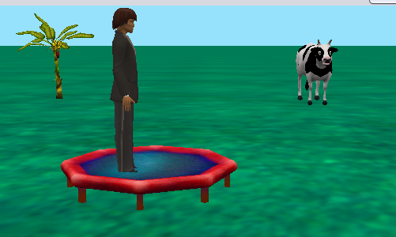
Lab7
처음 시작하자마자
  사람은 트램펄린에 올라간다.
  소는 나무를 향한다.
  0~10사이의 임의의 정수를 맞출때 까지 한다.
0.25초마다 소는 트램펄린을 향해 1미터씩 이동한다
나무와 거의 마주치려 할 때 (occlusion)방향을 180도 돌아 반대방향으로 돈다.
소가 이동할때 마다 사람은 소가 있는 위치를 쳐다 본다. (0.25 초마다 소가 움직이기 때문에 사람의 시선도 변경된다)

